Slide 1

BỘ GIÁO DỤC ĐÀO TẠO
TRƯỜNG ĐẠI HỌC GIAO THÔNG VẬN TẢI
SEMINAR BỘ MÔN CÔNG NGHỆ PHẦN MỀM
Sử dụng Selenium Webdriver trong việc viết Test Script
NGUYỄN THU HƯỜNG
Hà Nội, Tháng 04/2017

Slide 2
NỘI DUNG
1
Hạn chế của Selenium IDE
2
Selenium Webdiver
3
Các đối tượng lập trình
4
Cách sử dụng Selenium viết Test Script
5
Demo

Slide 3
Hạn chế của Selenium IDE
Không hỗ trợ nhiều trình duyệt. Chỉ hỗ trợ mozila firefox
Không thể kiểm thử tự động cho các chức năng có chứa các lệnh điều kiện, vòng lặp…
→ Giải pháp: Dùng Selenium Webdriver

Slide 4
Selenium Webdriver
Không phải là một công cụ tự động.
Là một bộ thư viện (API) hỗ trợ cho việc viết các kịch bản kiểm thử.
Có thể sử dụng nhiều ngôn ngữ khác nhau: Java, C#, python, PHP, …
Hỗ trợ nhiều trình duyệt trong nhiều nền tảng khác nhau:
  Google Chrome, Internet Explorer 6+, Firefox 3.0+, Opera 11.5+
  Android – 2.3+ for phones and tablets
  iOS 3+ for Iphones
  iOS 3.2+ for tablets

Slide 5
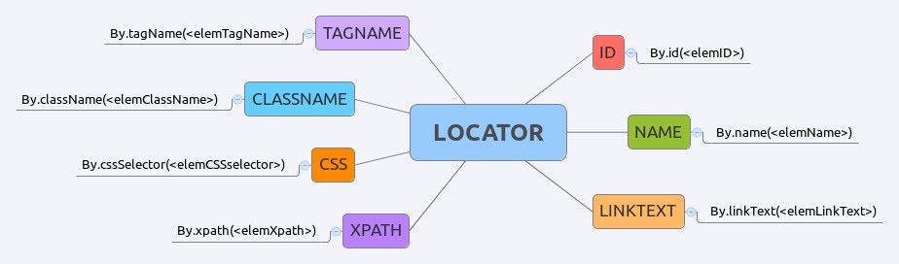
Các đối tượng lập trình
WebElement
SelectElement.
Webdriver API.

Slide 6
Cách sử dụng Selenium viết Test Script
Cách Làm việc với Selenium Webdriver
(1) Mở trang cần kiểm tra
(2) Định vị một phần tử trên trang
(3) Làm gì đó với phần tử trên
......
(i) Định vị một phần tử nào đó
(i+1) Làm gì đó với phần tử i
(i+2) Xác minh kết quả

Slide 7
Selenium Webdriver
Cách định vị một phần tử
  By id
    HTML: <div id="coolestWidgetEvah">...</div>
    WebDriver:
    driver.findElement( By.id("coolestWidgetEvah") );
  By name
    HTML: <input name="cheese" type="text"/>
    WebDriver: driver.findElement( By.name("cheese") );
  By Xpath
    HTML
    <html>
    <input type="text" name="example" />
    <input type="text" name="other" />
    </html>
    WebDriver: driver.findElements( By.xpath("//input") );
    There are plug-ins for firefox/chrome to automatically display the Xpath

Slide 8
Demo Selenium Webdriver
Kiểm thử chức năng “Tìm kiếm” trên trang japana.vn

Slide 9
Kết luận
Tiêu chí | Selenium | QTP
Chi phí | Miễn phí | Mất phí
Plug-ins | có | Có
Record and Playback | có | Có
Kỹ năng của Tester | Kỹ năng tốt coding | Ít coding hơn
Dễ dàng tạo kịch bản test | Tốt | Hoàn hảo
Hỗ trợ trên các HĐH | Windows, Linux, Unix và Macintosh | Windows
Hỗ trợ test loại ứng dụng | Web base | Web-based và desktop
Trình duyệt | Hầu hết | IE, Chorme và Firefox
Ngôn ngữ viết kịch bản | Java, C#, Ruby, Python, … | VBScript, Javascript
Môi trường phát triển test | Eclipse, Visual studio, Netbeans… | QTP
Hỗ trợ kỹ thuật | Không chính thức | Tốt. Qua điện thoại, email, web, forum
Hỗ trợ cho các hộp hội thoại | Một phần | Tốt
Hỗ trợ các kịch bản tải tệp tin | Không | Tốt

Slide 10
THANK YOU!

